Slide 1
Spring 4 开发指南
Jonathan

Slide 2
目录
Spring简介
DI容器
AOP与代理
WebMVC
QA

Slide 3
Spring简介
Why Spring?
Spring是什么?
为什么学习Spring?
学Spring那些知识点?
DI
MVC
AOP

Slide 4
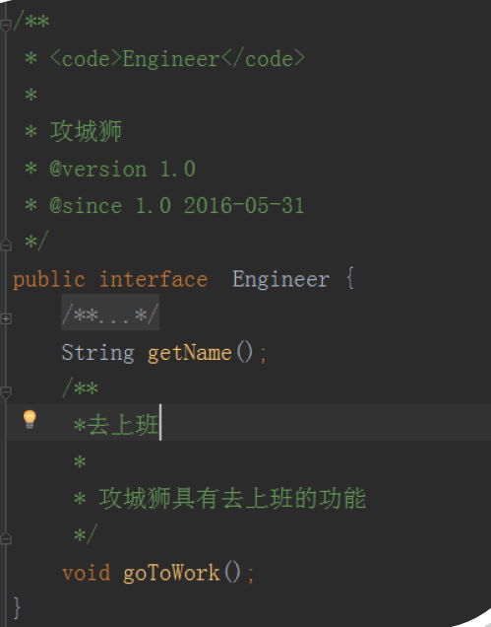
Spring简介
上个栗子-攻城狮

Slide 5
Spring简介
上个栗子-程序猿张

